Slide 1
seminář pro žadatele 5. výzva IROP „Vysoce specializovaná péče v oblastech onkogynekologie a perinatologie“
3. 11. 2015 PRAHA

Slide 2
Program SEMINÁŘE
9:00 – 9:30 Prezence účastníků
9:30 – 10:00 Zahájení, představení Integrovaného regionálního operačního programu, Řídicího orgánu IROP a Centra pro regionální rozvoj České republiky
10.00 – 11:00 5. výzva IROP „Vysoce specializovaná péče v oblastech onkogynekologie a perinatologie”: parametry výzvy, podporované aktivity, způsobilé výdaje, povinné přílohy žádosti, dotazy
11:00 – 12:30 Základní informace o aplikaci MS2014+, systém hodnocení projektů a další administrace projektu, kontrola výběrových a zadávacích řízení
12:30 – 13:00 Informace k dalším výzvám ve Specifickém cíli 2.3 IROP „Zvýšení kvality návazné péče“ a „Deinstitucionalizace psychiatrické péče“
13:00 - 13:30 Diskuze

Slide 3
Integrovaný regionální operační program
Program schválen Evropskou komisí 4. 6. 2015
Celková alokace z EFRR: 4,64 mld. EUR
Alokace i s kofinancováním: cca 144 mld. Kč
Již 12 vyhlášených výzev v IROP
http://www.dotaceeu.cz/irop

Slide 4
Role MMR a CRR
Ministerstvo pro místní rozvoj České republiky
= Řídicí orgán IROP (ŘO IROP)
řízení programu
příprava výzev a pravidel pro žadatele a příjemce,
poskytovatel dotace
Centrum pro regionální rozvoj České republiky
= zprostředkující subjekt pro IROP
konzultace, příjem a hodnocení žádostí o podporu, kontroly projektů, kontroly žádostí o platbu, administrace změn, zpracování podkladů pro certifikaci

Slide 5
Pravidla pro žadatele a příjemce
Obecná pravidla
(závazná pro všechny specifické cíle a výzvy)
www.dotaceEU.cz/IROP
Specifická pravidla
(pro každou výzvu samostatný dokument)
www.dotaceEU.cz/IROP
podporované aktivity, způsobilé výdaje, hodnoticí kritéria, povinné přílohy

Slide 6
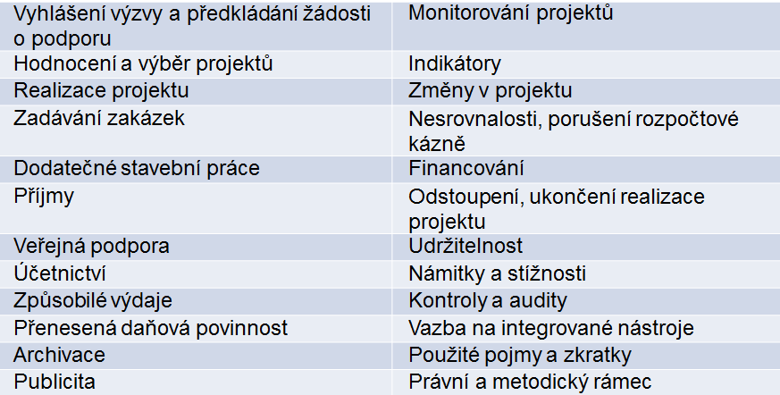
Pravidla pro žadatele a příjemce
Kapitoly Obecných pravidel

Slide 7
Harmonogram výzev IROP 2015
Číslo výzvy | Vyhlášené výzvy IROP | Vyhlášení
1 | Vybrané úseky silnic II. a III. třídy | 7/2015
2 | Územní plány | 7/2015
3 | Regulační plány | 9/2015
4 | Aktivity vedoucí k úplnému elektronickému podání | 9/2015
6 | Provozní a animační výdaje | 9/2015
7 | Deinstitucionalizace sociálních služeb | 9/2015
8 | Technická pomoc | 9/2015
9 | Územní studie | 10/2015
10 | Kyberbezpečnost | 10/2015
11 | Sociální podnikání pro SVL | 10/2015
12 | Sociální podnikání | 10/2015

Slide 8
Harmonogram výzev IROP 2015
Číslo výzvy | Plánované výzvy IROP do konce 2015 | Vyhlášení
13 | Revitalizace souboru vybraných památek | 11/2015
14 | Infrastruktura pro předškolní vzdělávání | 11/2015
15 | Infrastruktura pro předškolní vzdělávání v sociálně vyloučených lokalitách | 11/2015
16 | Energetické úspory v bytových domech | 12/2015
17 | Elektronizace odvětví – eLegislativa, eSbírka, archivace | 12/2015
18 | Podpora bezpečnosti dopravy a cyklodopravy | 12/2015
19 | Technika pro IZS | 12/2015

Slide 9
StruktUra IROP
Prioritní osa 1 - Infrastruktura
Konkurenceschopné, dostupné a bezpečné regiony
Alokace 1,6 mld. EUR
Prioritní osa 2 - Lidé
Zkvalitnění veřejných služeb a podmínek života pro obyvatele regionů
Alokace 1,7 mld. EUR
Prioritní osa 3 - Instituce
Dobrá správa území a zefektivnění veřejných institucí
Alokace 0,8 mld. EUR
Prioritní osa 4 - Komunitně vedený místní rozvoj
- Alokace 390 mil. EUR
- Posílení CLLD, provozní a animační náklady
Doprava, integrované dopravní systémy, IZS
Sociální služby/bydlení, sociální podnikání, zdravotní péče, vzdělávání, zateplování
Kulturní dědictví, e-Government, dokumenty územního rozvoje

Slide 10
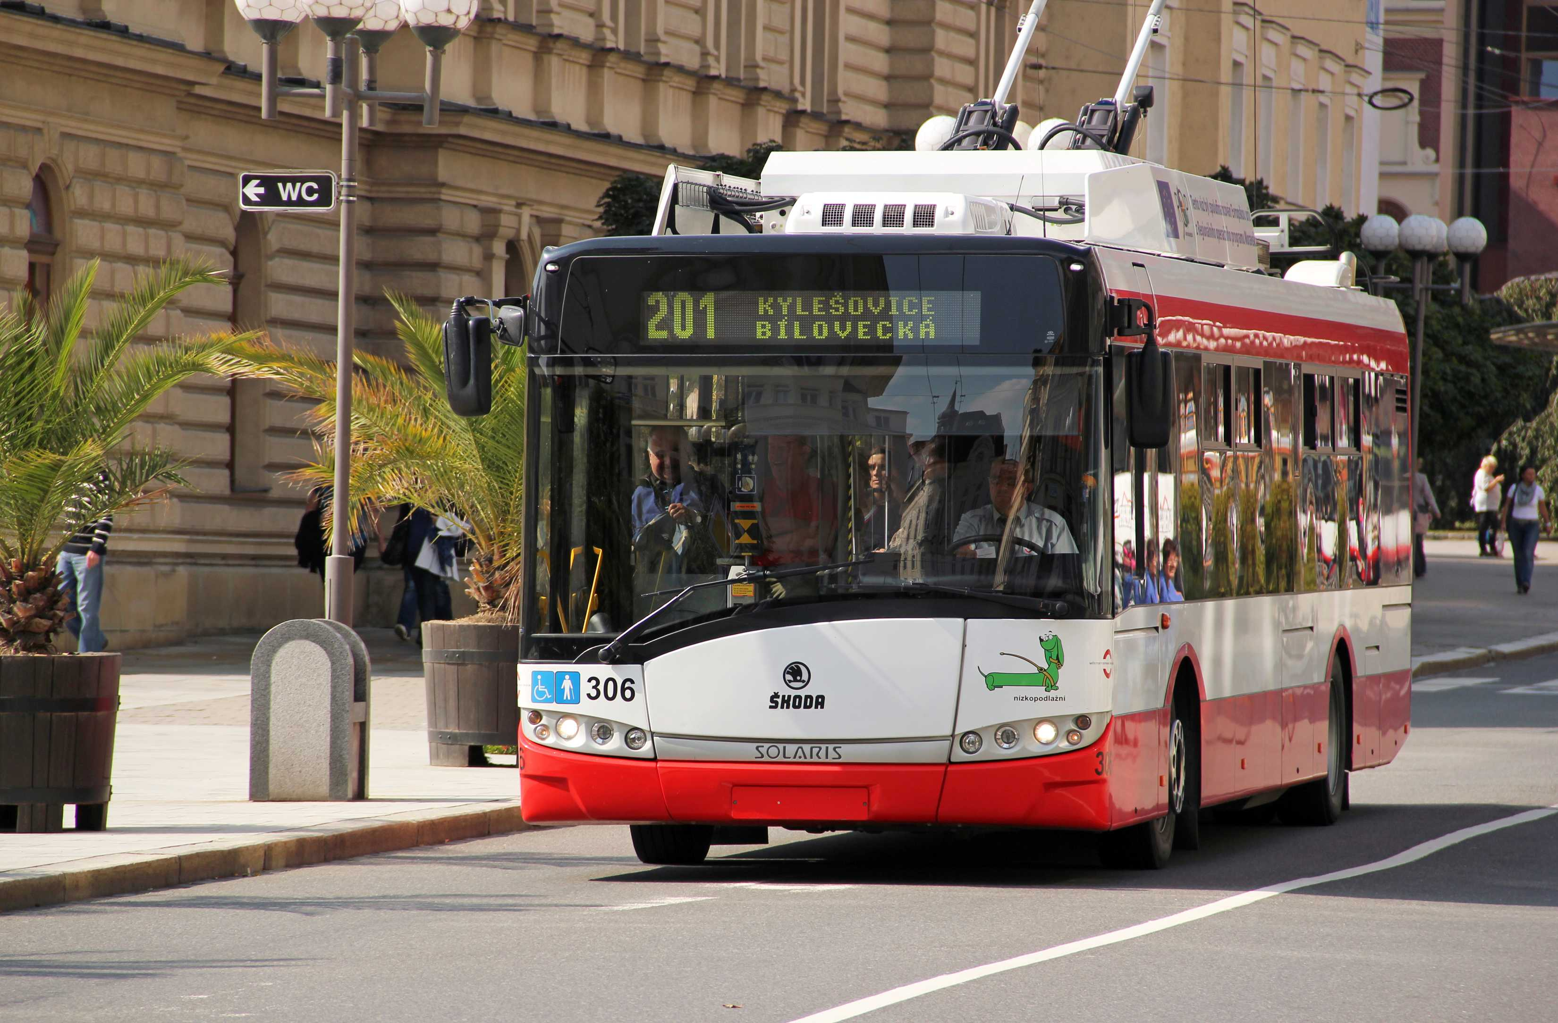
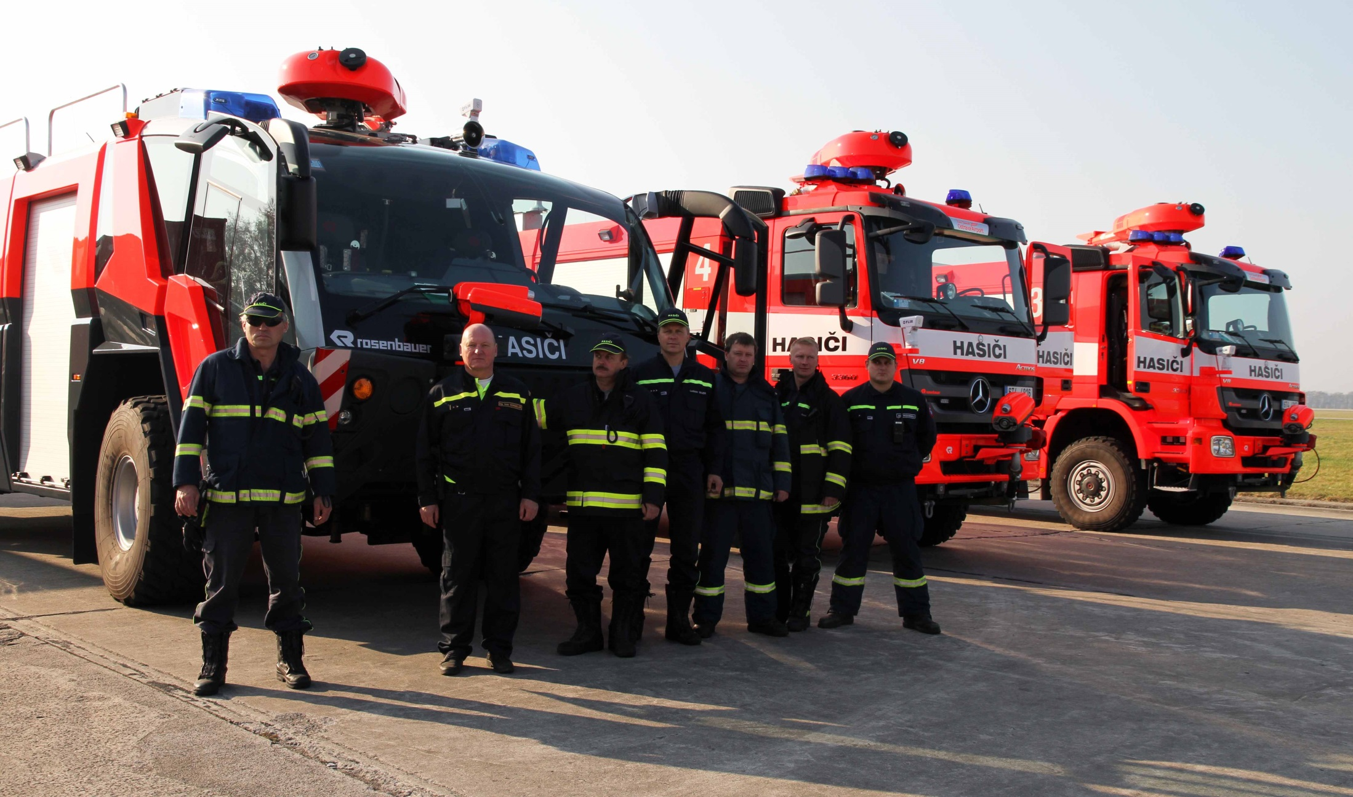
Prioritní osa 1: Konkurenceschopné, dostupné a bezpečné regiony

Slide 11
Prioritní osa 1
Prioritní osa 1 - Infrastruktura
SC 1.1 Zvýšení regionální mobility prostřednictvím modernizace a rozvoje sítí regionální silniční infrastruktury navazující na síť TEN-T
SC 1.2 Zvýšení podílu udržitelných forem dopravy
SC 1.3 Zvýšení připravenosti k řešení a řízení rizik a katastrof

Slide 12
SC 1.1 Zvýšení regionální mobility prostřednictvím modernizace a rozvoje sítí regionální silniční infrastruktury navazující na síť TEN-T
945 mil. EUR
rekonstrukce, modernizace, popř. výstavba vybraných úseků silnic II. třídy a vybraných úseků silnic III. třídy, které plní funkce silnic vyšší třídy
realizace v rámci Prioritní regionální silniční sítě na území celé ČR mimo území hl. m. Prahy
Příjemci: kraje, organizace zřizované nebo zakládané kraji

Slide 13
SC 1.2 Zvýšení podílu udržitelných forem dopravy
473 mil. EUR
přestupní terminály pro veřejnou dopravu
aplikace moderních technologií v dopravě
nákup nízkoemisních a bezemisních vozidel, plnicí a dobíjecí stanice
zvýšení bezpečnosti železniční, silniční, cyklistické a pěší dopravy
rozvoj cyklodopravy
Příjemci: kraje, obce, dobrovolné svazky obcí, organizace zřizované nebo zakládané kraji, organizace zřizované nebo zakládané obcemi, organizace zřizované nebo zakládané dobrovolnými svazky obcí, provozovatelé dráhy nebo drážní dopravy, dopravci ve veřejné linkové dopravě, Ministerstvo dopravy ČR, subjekty zajišťující dopravní obslužnost

Slide 14
SC 1.2 Zvýšení podílu udržitelných forem dopravy
473 mil. EUR
přestupní terminály pro veřejnou dopravu
aplikace moderních technologií v dopravě
nákup nízkoemisních a bezemisních vozidel, plnicí a dobíjecí stanice
zvýšení bezpečnosti železniční, silniční, cyklistické a pěší dopravy
rozvoj cyklodopravy a rozvoj zelené infrastruktury
Příjemci: kraje, obce, dobrovolné svazky obcí, organizace zřizované nebo zakládané kraji, organizace zřizované nebo zakládané obcemi, organizace zřizované nebo zakládané dobrovolnými svazky obcí, provozovatelé dráhy nebo drážní dopravy, dopravci ve veřejné linkové dopravě, Ministerstvo dopravy ČR, subjekty zajišťující dopravní obslužnost

Slide 15
SC 1.3 Zvýšení připravenosti k řešení a řízení rizik a katastrof
151 mil. EUR
modernizace stanic složek IZS pro zajištění jejich odolnosti při mimořádné události
technika a prostředky pro řešení mimořádných událostí
modernizace výcvikových zařízení a trenažerů
pouze ve vybraném území, kde dochází ke kumulaci negativních jevů (sucha, přívalové deště, mráz, orkány, havárie nebezpečných látek apod.)
Příjemci: základní složky IZS (HZS, PČR, ZZS), obce, které zřizují jednotky požární ochrany (§ 29 zákona č. 133/1985 Sb., o požární ochraně) - jednotky sboru dobrovolných hasičů kategorie II a III (podle přílohy zákona o požární ochraně); organizační složky státu a jimi zřizované nebo zakládané organizace, které zajišťují vzdělávání a výcvik složek IZS

Slide 16
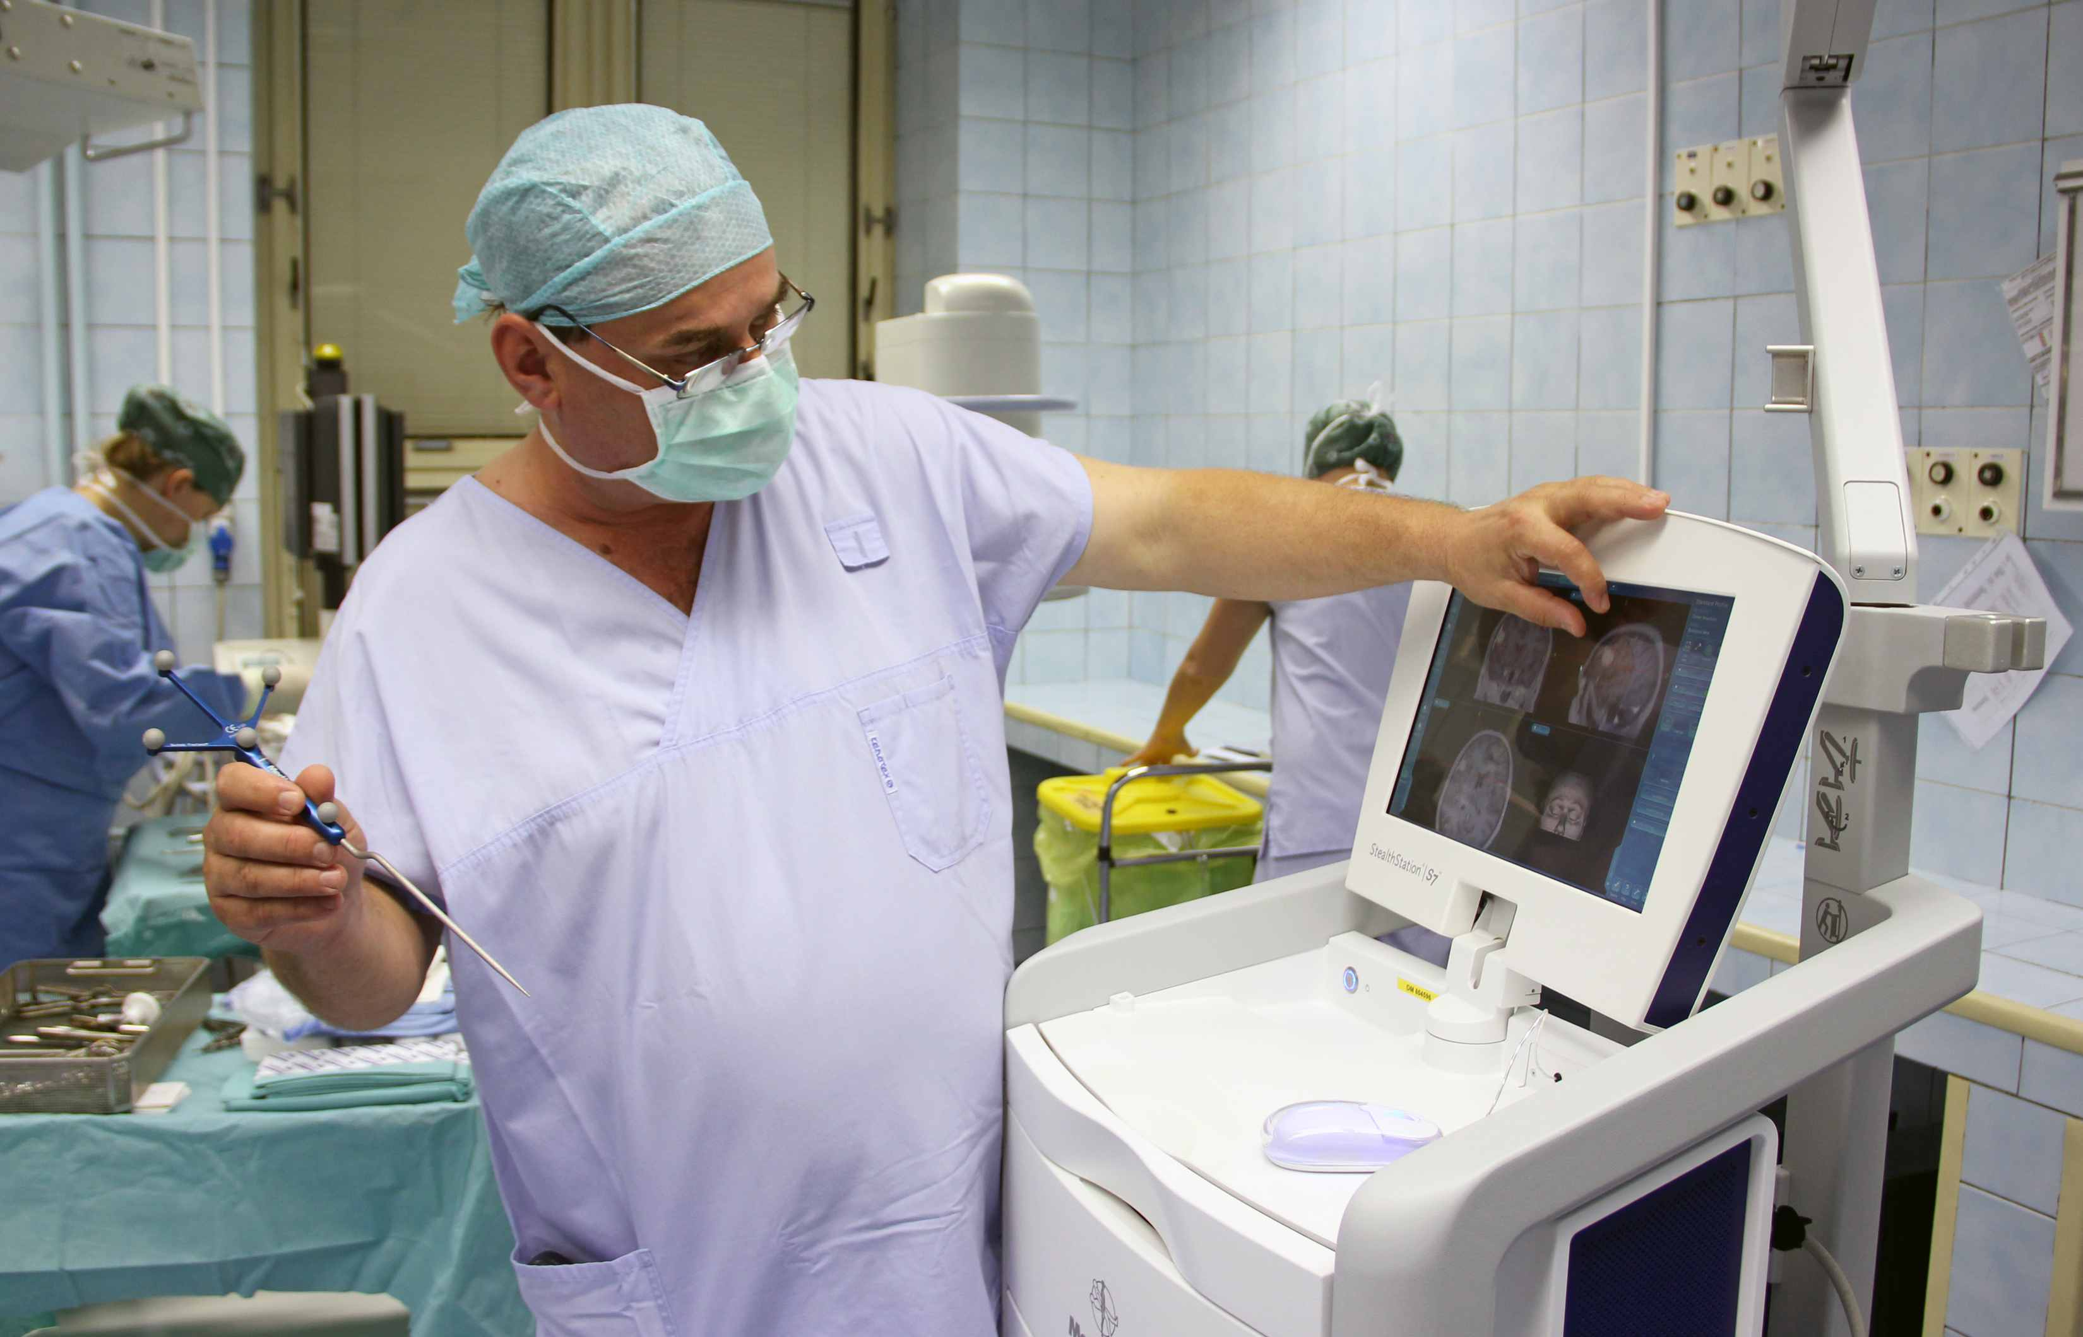
Prioritní osa 2: Zkvalitnění veřejných služeb a podmínek života pro obyvatele regionů

Slide 17
Prioritní osa 2
Prioritní osa 2 - Lidé
SC 2.1 Zvýšení kvality a dostupnosti služeb vedoucí k sociální inkluzi
SC 2.2 Vznik nových a rozvoj existujících podnikatelských aktivit
v oblasti sociálního podnikání
SC 2.3 Rozvoj infrastruktury pro poskytování zdravotních služeb a
péče o zdraví
SC 2.4 Zvýšení kvality a dostupnosti infrastruktury pro vzdělávání a celoživotní učení
SC 2.5 Snížení energetické náročnosti v sektoru bydlení

Slide 18
SC 2.1 Zvýšení kvality a dostupnosti služeb vedoucí k sociální inkluzi
338 mil. EUR
zřizování a rekonstrukce zařízení pro dosažení deinstitucionalizované péče – transformace sociálních ústavů
infrastruktura pro sociální služby
infrastruktura komunitních center
pořízení bytů a bytových domů pro sociální bydlení - nebudou podporovány ubytovny a segregované bydlení
Příjemci: nestátní neziskové organizace, organizační složky státu, příspěvkové organizace organizačních složek státu, kraje, organizace zřizované nebo zakládané kraji, obce, organizace zřizované nebo zakládané obcemi, dobrovolné svazky obcí, organizace zřizované nebo zakládané dobrovolnými svazky obcí, církve, církevní organizace

Slide 19
SC 2.2 Vznik nových a rozvoj existujících podnikatelských aktivit
v oblasti sociálního podnikání
26 mil. EUR
výstavba, rekonstrukce, rozšíření a vybavení sociálních podniků na vymezeném území
návaznost na aktivity OP Zaměstnanost - zavedení systému podpory startu, rozvoje a udržitelnosti sociálních podniků; vzdělávání osob sociálně vyloučených a osob ohrožených sociálním vyloučením na trhu práce s cílem podpory vzniku nových podnikatelských aktivit zaměřených na sociální podnikání
Příjemci: osoby samostatně výdělečné činné, obchodní korporace, nestátní neziskové organizace, církve a církevní organizace

Slide 20
SC 2.4 Zvýšení kvality a dostupnosti infrastruktury pro vzdělávání
a celoživotní učení
473 mil. EUR
výstavba a rozšíření kapacit pro předškolní vzdělávání
rozšiřování kapacit základních škol v sociálně vyloučených lokalitách
výstavba, rekonstrukce a vybavení učeben, laboratoří, dílen a pozemků pro výuku přírodovědných, technických, jazykových a počítačových oborů a předmětů – ZŠ, SŠ, VOŠ
úpravy budov a učeben, vybavení pro žáky se specifickými vzdělávacími potřebami
rozvoj vnitřní konektivity škol a školských zařízení, připojení k internetu

Slide 21
SC 2.4 Zvýšení kvality a dostupnosti infrastruktury pro vzdělávání
a celoživotní učení
nelze podporovat všeobecnou vzdělávací infrastrukturu
návaznost na měkké aktivity z OP VVV
Příjemci: školy a školská zařízení v oblasti předškolního, základního a středního vzdělávání a vyšší odborné školy, další subjekty podílející se na realizaci vzdělávacích aktivit, obce, organizace zřizované nebo zakládané obcemi

Slide 22
SC 2.5 Snížení energetické náročnosti v sektoru bydlení
623 mil. EUR
zateplení obvodového pláště, stěnových, střešních, stropních a podlahových konstrukcí, výměna a rekonstrukce oken a dveří
prvky pasivního vytápění a chlazení, stínění a instalace systémů řízeného větrání s rekuperací odpadního vzduchu
výměna a pořízení šetrných, ekologických zařízení pro vytápění nebo přípravu teplé užitkové vody
výměna rozvodů tepla a vody
Příjemci: vlastníci bytových domů a společenství vlastníků bytových jednotek - budovy se čtyřmi a více bytovými jednotkami

Slide 23
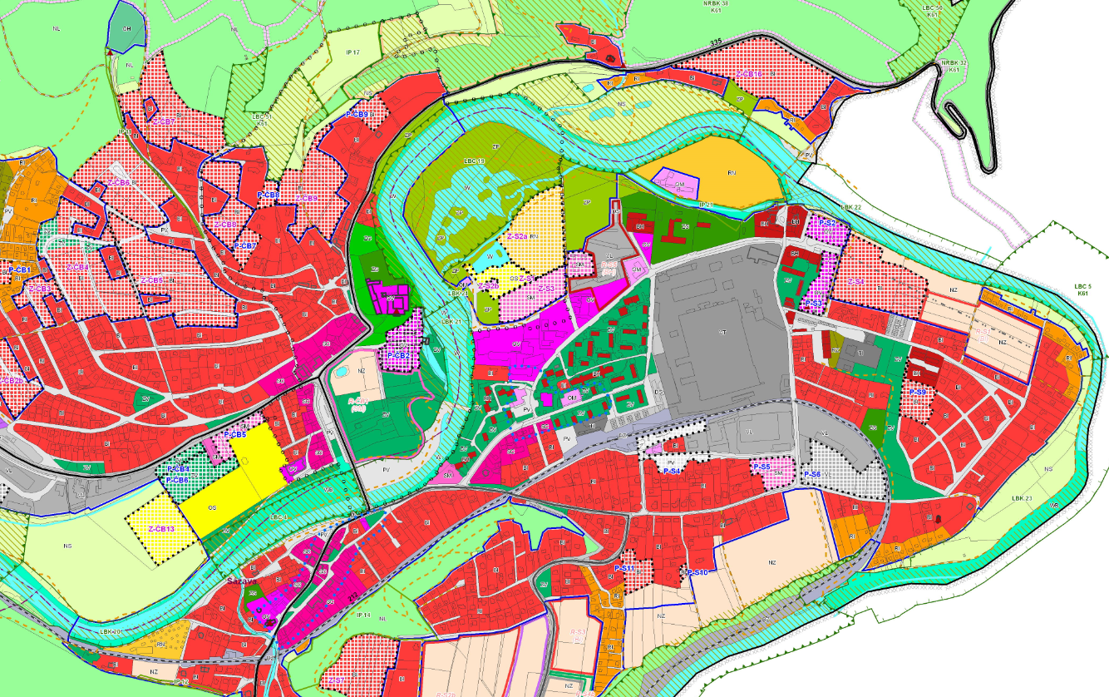
PRIORITNÍ OSA 3: Dobrá správa území a zefektivnění veřejných institucí

Slide 24
Prioritní osa 3
Prioritní osa 3 – Instituce
SC 3.1 Zefektivnění prezentace, posílení ochrany a rozvoje kulturního dědictví
SC 3.2 Zvyšování efektivity a transparentnosti veřejné správy prostřednictvím rozvoje využití a kvality systémů
SC 3.3 Podpora pořizování a uplatňování dokumentů územního rozvoje

Slide 25
SC 3.1 Zefektivnění prezentace, posílení ochrany a rozvoje kulturního dědictví
425 mil. EUR
revitalizace a zatraktivnění památek na Seznamu UNESCO a památek zařazených na Indikativní seznam UNESCO
revitalizace a zatraktivnění národních kulturních památek k 1. 1. 2014 a památek evidovaných v Indikativním seznamu národních kulturních památek k 1. 1. 2014
zefektivnění ochrany a využívání sbírkových a knihovních fondů a jejich zpřístupnění (státní a krajská muzea, krajské knihovny)
Příjemci: vlastníci památek, muzeí a knihoven nebo subjekty s právem hospodaření (dle zápisu v katastru nemovitostí), kromě fyzických osob nepodnikajících)

Slide 26
SC 3.2 Zvyšování efektivity a transparentnosti veřejné správy prostřednictvím rozvoje využití a kvality systémů IKT
330 mil. EUR
rozšíření, propojení, konsolidace datového fondu, zajištění úplného elektronického podání a elektronizaci agend (např. eCulture, eHealth, eJustice, eProcurement)
modernizace informačních a komunikačních systémů pro specifické potřeby subjektů veřejné správy a složek integrovaného záchranného systému
kybernetická bezpečnost (bezpečné sdílení dat)
Příjemci: organizační složky státu, příspěvkové organizace organizačních složek státu, obce, organizace zřizované nebo zakládané obcemi, kraje, organizace zřizované nebo zakládané kraji, státní organizace

Slide 27
SC 3.3 Podpora pořizování a uplatňování dokumentů územního rozvoje
46,4 mil. EUR
Územní plány a změny územních plánů
Regulační plány pořizovaných z vlastního podnětu obce
Územní studie zaměřených na veřejnou technickou infrastrukturu nebo na řešení krajiny
Příjemci: obce se rozšířenou působností

Slide 28
Prioritní osa 4
Prioritní osa 4 - Komunitně vedený místní rozvoj
SC 4.1 Posílení komunitně vedeného místního rozvoje za účelem
zvýšení kvality života ve venkovských oblastech a
aktivizace místního potenciálu
SC 4.2 Posílení kapacit komunitně vedeného místního rozvoje za účelem zlepšení řídících a administrativních schopností MAS

Slide 29
PRIORITNÍ OSA 4 KOMUNITNĚ VEDENÝ MÍSTNÍ ROZVOJ
Alokace pro CLLD – 304 mil. EUR
CLLD je zaměřen na zlepšení kvality života a využití potenciálu na venkově, umožňuje zapojení občanů na místní úrovni
podporované budou aktivity, uvedené ve strategiích komunitně vedeného místního rozvoje
z IROP mohou být podporované projekty ze SC: 1.2, 1.3, 2.1, 2.2, 2.3, 2.4, 3.1 a 3.3
projekty, realizované ve 4. prioritní ose IROP, podléhají stejným pravidlům, jako projekty v ostatních prioritních osách a není možné podporovat jiné projekty, než umožňují tyto prioritní osy.

Slide 30
SC 2.3 Rozvoj infrastruktury pro poskytování zdravotních služeb a péče o zdraví

Slide 31
Přehled výzev v SC 2.3 IROP
Vyhlášená výzva: 5. výzva „Vysoce specializovaná péče v oblastech onkogynekologie a perinatologie“
Plánované výzvy:
Zvýšení kvality návazné péče
Deinstitucionalizace psychiatrické péče
Výzva | Vyhlášení | Příjem žádostí | Ukončení příjmu žádostí
Zvýšení kvality návazné péče | duben 2016 | duben 2016 | červen 2017
Deinstitucionalizace psychiatrické péče | květen 2016 | duben 2016 | duben 2017

Slide 32
5. VÝZVA IROP „Vysoce specializovaná péče v oblastech onkogynekologie a perinatologie“
Vyhlášení výzvy: 24. 9. 2015
Příjem žádostí: od 2. 11. 2015 do 1. 12. 2017
Průběžná výzva: hodnocení projektů probíhá průběžně podle data podání žádosti
Datum zahájení realizace projektu: od 24. 9. 2015
Datum ukončení realizace projektu: do 31. 12. 2019

Slide 33
Souhrn změn 5. výzvy od 2. 11. 2015
Zvýšení podpory z Evropského fondu pro regionální rozvoj, snížení max. podpory ze státního rozpočtu.
Zvýšení podpory ze státního rozpočtu u projektů příspěvkových organizací MZd mimo hl. m. Prahu a v hl. m. Praze.
Zvýšení maximální výše celkových způsobilých výdajů u onkogynekologie na 60 mil. Kč.
Upřesnění pravidel veřejné podpory.
Upřesnění informací k Věstníku Ministerstva zdravotnictví České republiky.
Doplnění nové přílohy č. 11 Pověřovací akt.

Slide 34
5. výzva IROP „Vysoce specializovaná péče v oblastech onkogynekologie a perinatologie“
Datem zahájení realizace projektu se rozumí datum prvního právně závazného aktu smluvního vztahu týkajícího se aktivit projektu, na které jsou vynaloženy způsobilé výdaje, nejdříve 24. 9. 2015.
Datum ukončení realizace projektu se rozumí datum podepsání protokolu o předání a převzetí díla, případně akceptačního protokolu nebo podpis jiného dokumentu, kterým je prokázáno uvedení přístroje do ostrého provozu. Datum ukončení realizace projektu je uvedeno v právním aktu o poskytnutí dotace.

Slide 35
5. výzva IROP „Vysoce specializovaná péče v oblastech onkogynekologie a perinatologie“
Alokace výzvy | Kč | %
EFRR | 1 478, 745 mil. Kč | 85
národní spolufinancování | 321, 255 mil. Kč | 15
Celkem | 1 800 mil. Kč | 100
Výše celkových způsobilých výdajů v projektu
Minimální - není stanovena
Maximální - onkogynekologie: 60 mil. Kč
- perinatologie: 70 mil. Kč

Slide 36
5. výzva IROP „Vysoce specializovaná péče v oblastech onkogynekologie a perinatologie“
Míra spolufinancování
Pro projekty realizované mimo hl. m. Prahu
podíl financování z celkových způsobilých výdajů (příspěvkové organizace MZd)
Evropský fond pro regionální rozvoj – 85 %
Státní rozpočet – 10 %
Jiné národní veřejné zdroje PO MZd (zdroje příjemce – prostředky získané hlavní činností PO MZd) – 5 %
podíl financování z celkových způsobilých výdajů (organizace zřizované kraji)
Evropský fond pro regionální rozvoj – 85 %
Státní rozpočet – 5 %
Příjemce – 10 %
podíl financování z celkových způsobilých výdajů (organizace zakládané kraji a obchodní společnosti)
Evropský fond pro regionální rozvoj – 85 %
Státní rozpočet – 0 %
Příjemce – 15 %
Pro projekty realizované v hl. m. Praze
podíl financování z celkových způsobilých výdajů (příspěvkové organizace MZd)
Evropský fond pro regionální rozvoj – 74,95 %
Státní rozpočet – 13,23 %
Jiné národní veřejné zdroje PO MZd (zdroje příjemce – prostředky získané hlavní činností PO MZd) – 11,82 %

Slide 37
5. výzva IROP „Vysoce specializovaná péče v oblastech onkogynekologie a perinatologie“
Hlavní aktivity projektu:
Výdaje na pořízení přístrojového vybavení a technologií uvedených v Seznamu doporučeného vybavení center vysoce specializované intenzivní péče v perinatologii nebo v Seznamu doporučeného vybavení center vysoce specializované zdravotní péče v onkogynekologii aktuálním v době podání žádosti o podporu, včetně instruktáže personálu podle zákona č 268/2014 Sb., o zdravotních prostředcích. Seznamy doporučeného vybavení jsou zveřejňovány ve Věstníku Ministerstva zdravotnictví České republiky.
Výdaje na spotřební materiál nezbytný k uvedení přístrojů a technologií do provozu.

Slide 38
5. výzva IROP „Vysoce specializovaná péče v oblastech onkogynekologie a perinatologie“
Na hlavní aktivitu projektu musí být vynaloženo minimálně 85 % celkových způsobilých výdajů projektu.
Vedlejší aktivity projektu:
stavební úpravy nezbytné pro umístění, instalaci a uvedení přístrojového vybavení a technologií do provozu,
související stavební dokumentace,
povinná publicita projektu (pamětní deska, plakát – viz kap. 13 Obecných pravidel).
Na vedlejší aktivity projektu může být vynaloženo maximálně 15 % celkových způsobilých výdajů projektu. Část výdajů na vedlejší aktivity projektu nad 15 % celkových způsobilých výdajů projektu je nezpůsobilá. Překročí-li příjemce 15 % na vedlejší aktivity projektu, bude přistoupeno ke krácení dotace nebo se bude šetřit podezření na porušení rozpočtové kázně.

Slide 39
5. výzva IROP „Vysoce specializovaná péče v oblastech onkogynekologie a perinatologie“
Způsobilé výdaje musí:
být vynaloženy v souladu s cíli IROP a specifického cíle 2.3,
souviset s realizací projektu,
být doloženy průkaznými doklady (viz dále Dokladování způsobilých výdajů).

Slide 40
5. výzva IROP „Vysoce specializovaná péče v oblastech onkogynekologie a perinatologie“
Způsobilé výdaje na hlavní aktivity projektu:
výdaje na pořízení přístrojového vybavení a technologií uvedených v Seznamu doporučeného vybavení center vysoce specializované intenzivní péče v perinatologii nebo v Seznamu doporučeného vybavení center vysoce specializované zdravotní péče v onkogynekologii aktuálním v době podání žádosti o podporu. Seznamy doporučeného vybavení jsou zveřejňovány ve Věstníku Ministerstva zdravotnictví České republiky
výdaje na spotřební materiál nezbytný k uvedení přístrojů a technologií do provozu,
DPH u neplátců DPH (související se způsobilými výdaji na hlavní aktivity),
DPH u plátců, pokud nemají vzhledem k hlavním aktivitám projektu nárok na odpočet DPH na vstupu.

Slide 41
5. výzva IROP „Vysoce specializovaná péče v oblastech onkogynekologie a perinatologie“
Způsobilé výdaje na vedlejší aktivity projektu:
výdaje na stavební úpravy,
výdaje na projektovou dokumentaci pro provedení nebo pro ohlášení stavby,
výdaje na povinnou publicitu viz kap. 13 Obecných pravidel do max. výše 10 tis. Kč včetně DPH,
DPH u neplátců DPH (související se způsobilými výdaji na vedlejší aktivity),
DPH u plátců, pokud nemají vzhledem k vedlejším aktivitám projektu nárok na odpočet DPH na vstupu.

Slide 42
5. výzva IROP „Vysoce specializovaná péče v oblastech onkogynekologie a perinatologie“
Způsobilé výdaje nejsou:
výdaje bez přímého vztahu k projektu,
výdaje nesplňující principy hospodárnosti, účelnosti a efektivnosti,
výdaje na nepovinnou publicitu,
výdaje na zpracování žádosti o podporu,
výdaje na externí management projektu a zpracování Zpráv o realizaci projektu a Žádostí o platbu
výdaje převyšující max. výši způsobilých výdajů projektu,
výdaje vzniklé nad rámec Rozhodnutí,
DPH, pokud žadatel má nárok na odpočet DPH ve smyslu zákona č. 235/2004 Sb., o dani z přidané hodnoty,
jiné daně,
splátky půjček a úvěrů,
úroky z úvěrů,
sankce a penále,
výdaje na záruky, pojištění, bankovní poplatky, kursové ztráty, celní a správní poplatky.
výdaje na vedlejší aktivity projektu přesahující 15 % celkových způsobilých výdajů projektu.

Slide 43
5. výzva IROP „Vysoce specializovaná péče v oblastech onkogynekologie a perinatologie“
Povinné přílohy k žádosti o podporu:
Plná moc
Dokládá se v případě přenesení pravomocí na jinou osobou při podpisu žádosti. Plné moci se ukládají v elektronické podobě v systému MS2014+ v modulu Žadatel v konkrétním projektu do záložky Identifikace projektu – Plná moc. Vzor Plné moci je přílohou č. 12 Obecných pravidel.
Dokumentace k zadávacím a výběrovým řízením
Žadatel dokládá dokumentaci k zahájeným a ukončeným zadávacím a výběrovým řízením. Postup a povinné přílohy jsou uvedeny v kap. 5 Obecných pravidel.
Stavební povolení s nabytím právní moci nebo ohlášení, případně souhlas s provedením ohlášeného stavebního záměru nebo veřejnoprávní smlouva nahrazující stavební povolení
Projektová dokumentace pro provedení stavby nebo pro ohlášení stavby
Žadatel dokládá projektovou dokumentaci v podrobnosti pro provedení stavby nebo ověřenou dokumentaci stavebním úřadem ve stavebním řízení. Pokud stavba nevyžaduje stavební povolení, dokládá žadatel projektovou dokumentaci pro ohlášení stavby.

Slide 44
5. výzva IROP „Vysoce specializovaná péče v oblastech onkogynekologie a perinatologie“
Povinné přílohy k žádosti o podporu:
Stanovisko Přístrojové komise Ministerstva zdravotnictví ČR
Stanovisko žadatel dokládá, jestliže jsou součástí projektu přístroje s pořizovací cenou vyšší než 5 mil. Kč bez DPH. Pro projekty s pořizovací cenou pod 5 mil. Kč bez DPH není stanovisko vyžadováno.
Podklady pro hodnocení projektu
Žadatel v podkladech pro hodnocení projektu odůvodní náležitosti nutné k posouzení potřebnosti a realizovatelnosti projektu. Podklady pro hodnocení projektu usnadňují podání žádosti o podporu v MS2014+, neboť mnoho údajů, uváděných v podkladech pro hodnocení projektu, bude využito při vyplňování žádosti o podporu. Osnova Podkladů pro hodnocení projektu je uvedena v příloze č. 3 těchto Pravidel.
Čestné prohlášení o úhradách z veřejného zdravotního pojištění
Žadatel prohlašuje, že výkony v rámci přístrojového vybavení centra vysoce specializované zdravotní péče v onkogynekologii nebo intenzivní péče v perinatologii, pořízené z dotace v 5 výzvě Ministerstva pro místní rozvoj ČR pro specifický cíl 2.3 Rozvoj infrastruktury pro poskytování zdravotních služeb a péče o zdraví, budou propláceny z veřejného zdravotního pojištění. Vzor Čestného prohlášení o úhradách z veřejného zdravotního pojištění je uveden jako příloha č. 4 Pravidel.
Výpis z rejstříku trestů
Dokládají všichni statutární zástupci žadatele pouze v případě organizací zakládaných kraji a obchodních společností. Výpis z rejstříku trestů v době podání žádosti nesmí být starší 3 měsíců.

Slide 45
5. výzva IROP „Vysoce specializovaná péče v oblastech onkogynekologie a perinatologie“
Povinné přílohy k žádosti o podporu:
Doklady k právní subjektivitě žadatele
Obchodní společnosti dokládají výpis z obchodního rejstříku, který v době podání žádosti nesmí být starší 3 měsíců. Ostatní žadatelé tuto přílohu nepředkládají.
Průzkum trhu
Žadatel doloží průzkum trhu na pořizované přístrojové vybavení, ze kterého vycházel při stanovení ceny, do přílohy Podklady pro hodnocení, kap. 5 Cenová analýza trhu. Vzor Průzkumu trhu je uveden v příloze č. 5 Pravidel.
Pověřovací akt
Žadatel doloží pověřovací akt vydaný v souladu s Rozhodnutím Komise ze dne 20. prosince 2011 o použití čl. 106 odst. 2 Smlouvy o fungování Evropské unie na státní podporu ve formě vyrovnávací platby za závazek veřejné služby udělené určitým podnikům pověřeným poskytováním služeb obecného hospodářského zájmu. Žadatel musí být jasně pověřen k výkonu služby obecného hospodářského zájmu, k jejímuž kvalitnějšímu poskytování čerpá podporu v rámci výzvy. Více informací v části 2.10. Veřejná podpora.

Slide 46
Veřejná podpora
Rozhodnutí Komise ze dne 20. prosince 2011 o použití čl. 106 odst. 2 Smlouvy o fungování Evropské unie na státní podporu ve formě vyrovnávací platby za závazek veřejné služby udělené určitým podnikům pověřeným poskytováním služeb obecného hospodářského zájmu (2012/21/EU)
Obecná pravidla veřejné podpory při financování SOHZ:
jasné pověření,
vyloučení nadměrných plateb,
zajištění transparentního účetnictví.

Slide 47
Pověřovací akt
Pověřovací akt musí obsahovat tyto údaje:
náplň a trvání závazku veřejné služby,
identifikace podniku, případně, o které území se jedná;
povahu jakýchkoliv výhradních nebo zvláštních práv;
popis kompenzačního mechanismu a parametrů pro výpočet, kontrolu a přezkoumání vyrovnávací platby;
opatření k zamezení a vrácení jakékoli nadměrné vyrovnávací platby;
odkaz na Rozhodnutí 2012/21/EU (uvedením jeho plného názvu v textu pověření).

Slide 48
Další povinnost vyplývající z aplikace 2012/21/EU
Doba pověření alespoň do konce doby udržitelnosti – Doporučená délka pověření je po dobu odepisování pořízené investice
Zvýšená transparentnost podpory
Kontroly prováděné pověřovatelem k výkonu služby x poskytovatelem dotace

Slide 49
Maximální výše investiční podpory
Maximální výše investiční podpory:
se stanoví jako rozdíl celkových způsobilých nákladů a diskontovaných čistých příjmů, tj. rozdílu diskontovaných provozních příjmů a diskontovaných provozních výdajů za dobu životnosti projektu (referenční období)
max IP = CZV - DNR
max IP - maximální investiční podpora
CZV – způsobilé výdaje projektu
DNR – diskontované čisté příjmy odpovídající podílu CZV na CIV, vypočtené jako (diskontované příjmy + diskontovaná zůstatková hodnota – diskontované provozní výdaje) * (Celkové způsobilé výdaje/celkové investiční výdaje)

Slide 50
5. výzva IROP „Vysoce specializovaná péče v oblastech onkogynekologie a perinatologie“
Podklady pro hodnocení projektu:
a) Základní informace o žadateli
název obce a projektu, kontaktní informace
b) Charakteristika projektu a jeho soulad s programem
cíle projektu, územní realizace, indikátory
c) Podrobný popis projektu
popis výchozího stavu, popis aktivit projektu, harmonogram, udržitelnost projektu
d) SWOT analýza projektu
SWOT analýza hodnotí silné, slabé stránky projektu, hrozby a příležitosti spojené s projektem

Slide 51
5. výzva IROP „Vysoce specializovaná péče v oblastech onkogynekologie a perinatologie“
Podklady pro hodnocení projektu:
e) Cenová analýza trhu
Žadatel uvede v tabulce data zjištěná na základě průzkumu trhu, který dokládá jako povinnou přílohu č. 10 k žádosti.
f) Prokázání vlastnických vztahů
Žadatel uvede přehled nemovitostí a oddělení/pracovišť nemocnice, ve kterých budou umístěny jednotlivé přístroje/technologie a popíše vlastnické vztahy k těmto nemovitostem.
g) Kalkulace vyrovnávací platby
Výše vyrovnávací platby je omezena rozsahem nezbytným pro úhradu nákladů vynaložených při plnění závazků veřejné služby s ohledem na příslušné výnosy.
h) Podklady pro výpočet ukazatelů CBA
Pravidla hodnocení CBA budou zveřejněna při aktualizaci Specifických pravidel pro žadatele a příjemce nejpozději 26. 10. 2015. Modul CBA v žádosti bude přístupný ode dne příjmu žádostí o podporu, tj. od 26. 10. 2015.

Slide 52
5. výzva IROP „Vysoce specializovaná péče v oblastech onkogynekologie a perinatologie“
Indikátory výstupu
5 78 05 - Podpořená pracoviště zdravotní péče
Povinný indikátor pro všechny projekty. Žadatel uvede cílovou hodnotu projektu, kterou se zavazuje naplnit.
Indikátory výsledku
5 79 10 - Kapacity modernizované vysoce specializované a návazné zdravotní péče
Indikátor povinně uvedou projekty, jejichž součástí je zvýšení či snížení počtu lůžek v podpořeném zařízení zdravotní péče. Žadatel uvede výchozí hodnotu a cílovou hodnotu indikátoru, kterou se zavazuje naplnit.
Pokud není součástí projektu změna počtu lůžek, žadatel tento indikátor NEVYBÍRÁ ani NEVYKAZUJE. Náhradou výsledkového indikátoru je textové pole s názvem „Co je cílem projektu?“ na záložce „Popis projektu“. Zde žadatel slovně popíše cíle projektu a očekávané výsledky a změny, kterých má být realizací projektu dosaženo.

Slide 53
5. výzva IROP „Vysoce specializovaná péče v oblastech onkogynekologie a perinatologie“
Podmínky Rozhodnutí o poskytnutí dotace
nedílná součást právního aktu – RoPD
pravidla, kterými se musí příjemce řídit po celou dobu realizace a udržitelnosti projektu
5 částí – Obecná ustanovení, Finanční rámec, Podmínky, na které je poskytnutí dotace vázáno (16 podmínek), Pozastavení nebo vrácení dotace, Závěrečná ustanovení
vzor – příloha č. 6 a 7 Specifických pravidel
Publicita
informování veřejnosti o podpoře z ESIF během realizace i po ukončení realizace projektu
povinné informační a propagační nástroje (pamětní deska, plakát)
prvky povinné publicity – logo IROP, logo MMR ČR
podrobná pravidla publicity – kapitola 13 Obecných pravidel

Slide 54
5. výzva IROP „Vysoce specializovaná péče v oblastech onkogynekologie a perinatologie“
Čestné prohlášení o úhradách z veřejného zdravotního pojištění
Já, níže podepsaný zástupce (jméno) prohlašuji, že výkony v rámci přístrojového vybavení vysoce specializovaného centra onkogynekologické zdravotní péče a vysoce specializovaného centra intenzivní perinatologické péče pořízené pro potřeby (název centra) z dotace přidělené v rámci 5. výzvy IROP Ministerstva pro místní rozvoj pro specifický cíl 2.3 IROP budou propláceny z veřejného zdravotního pojištění.
Průzkum trhu
Žadatel doloží průzkum trhu na pořizované přístrojové vybavení, na základě kterého vycházel při stanovení ceny do Podkladů pro hodnocení projektu, kap. 5 Cenová analýza trhu.

Slide 55
Plánované výzvy v SC 2.3
Zvýšení kvality návazné péče
Deinstitucionalizace psychiatrické péče

Slide 56
Výzva „Zvýšení kvality návazné péče“
Zvýšení kvality návazné péče – celková alokace 4 mld. Kč
Druh výzvy – průběžná
Plánované datum vyhlášení výzvy – duben 2016
Podporované aktivity – zvýšení kvality návazné péče
Cílové skupiny – pacienti návazné péče
Území (místo dopadu) – území celé ČR mimo hl. m. Prahy
Typy příjemců - příspěvkové organizace zřizované Ministerstvem zdravotnictví ČR, kraje, organizace zřizované nebo zakládané kraji, obce, organizace zřizované nebo zakládané obcemi, subjekty poskytující veřejnou službu v oblasti zdravotní péče podle zákona č.372/2011 nebo zákona č. 258/2000 Sb., v platných zněních

Slide 57
Zvýšení kvality návazné péče
Podporované aktivity:
Podpora může spočívat v modernizaci diagnostických přístrojů typu ultrazvuky, tomografy, endoskopy, RTG.
V případě podpory oboru, který následuje po vysoce specializované péči, typicky rehabilitační a fyzikální medicína, půjde o modernizaci vybavení v podobě antidekubitních matrací, rehabilitačních přístrojů jako jsou motodlahy nebo terapeutické chodníky, případně ergoterapeutické konzole.
Příkladem podpory souvisejících činností a metod, které jsou součástí návazné péče, je modernizace laboratorní diagnostiky, a to pořízením kultivačních přístrojů, centrifug, digestoří.

Slide 58
Zvýšení kvality návazné péče
Referenční dokument – Koncepce návazné péče
Cílem koncepce je stanovit základ pro dokončení procesu koncentrace vysoce specializované péče na národní úrovni vytvořením účinného návazného systému péče na regionální úrovni.
Modernizace základní infrastruktury sítí poskytovatelů zdravotních služeb zaměřených na poskytování vysoce specializované péče a dále na ni navazující, tj. návaznou
Vazba jednotlivých složek péče (léčebné, diagnostické, preventivní a ošetřovatelské) na péči typicky poskytovanou v systému péče vysoce specializované a v zaměření na ty obory péče, které jsou pro zdravotní péči v regionech páteřní.

Slide 59
Zvýšení kvality návazné péče
Referenční dokument – Koncepce návazné péče
Cílem podpory by nemělo být rozšiřování kapacity stávající péče, ale vyrovnání rozdílů v její kvalitě mezi jednotlivými zařízeními a vytvoření prostředí pro efektivní spolupráci zařízení různých medicínských úrovní.
Při zohlednění základních kritérií koncepce návazné péče bude použití principu tématické koncentrace znamenat, že z celkového počtu 155 českých nemocnic jich bude moci být podpořeno 61 (resp. 71 při použití výjimek), což činí 39,35 % (45,8 %).

Slide 60
Výzva „Deinstitucionalizace psychiatrické péče“
Deinstitucionalizace psychiatrické péče – celková alokace 2. mld. Kč
Druh výzvy – průběžná
Plánované datum vyhlášení výzvy – Květen 2016
Podporované aktivity – Deinstitucionalizace psychiatrické péče
Cílové skupiny – Osoby s duševními poruchami a poruchami chování a jejich rodiny
Území (místo dopadu) – Území celé ČR
Typy příjemců - příspěvkové organizace zřizované Ministerstvem zdravotnictví ČR, kraje, organizace zřizované nebo zakládané kraji, obce, organizace zřizované nebo zakládané obcemi, subjekty poskytující veřejnou službu v oblasti zdravotní péče podle zákona č.372/2011 nebo zákona č. 258/2000 Sb., v platných zněních, nestátní neziskové organizace, dobrovolné svazky obcí, organizace zřizované nebo zakládané dobrovolnými svazky obcí, církve, církevní organizace

Slide 61
Deinstitucionalizace psychiatrické péče
Podporované aktivity:
Podpora může spočívat v pořízení prostor a potřebných stavebních úprav pro poskytování psychiatrické péče v centrech duševního zdraví, v psychiatrických ambulancích a v psychiatrických odděleních nemocnic.
Centra duševního zdraví poskytují např. služby mobilních asertivních týmů, terénní služby v domácím prostředí pacientů, krizová centra, denní stacionáře a denní centra.
Podpora může spočívat ve vybavení zdravotnickými technologiemi, informačními technologiemi a nábytkem. V případě mobilních týmu půjde rovněž o pořízení automobilů pro poskytování služeb v terénu.
Nebudou podporovány investice do infrastruktury dlouhodobé lůžkové péče v psychiatrických nemocnicích.

Slide 62
Deinstitucionalizace psychiatrické péče
Referenční dokument – Strategie reformy psychiatrické péče
Strategie reformy psychiatrické péče schválená Ministerstvem zdravotnictví ČR na podzim 2013 definovala potřebu sítě Center duševního zdraví (CDZ), jejichž úkolem bude poskytování péče a její koordinace zvláště vůči osobám se závažným duševním onemocněním. Centra duševního zdraví byla popsána jako zařízení, která poskytují zdravotní i sociální služby, pracující na týmovém základě, orientují se na terénní i ambulantní práci a jsou dobře dostupná v čase a také co nejblíže přirozenému prostředí – domovu klientů.
Standard CDZ se zabývá cílovou skupinou závažně duševně nemocných.

Slide 63
Deinstitucionalizace psychiatrické péče
Referenční dokument – Strategie reformy psychiatrické péče
Centrum duševního zdraví je mezičlánkem mezi primární péčí včetně ambulantní psychiatrické péče a lůžkovou - akutní i specializovanou péčí.
Jednotlivé prvky péče poskytované CDZ jsou odvozeny od takzvané praxe založené na důkazech (evidence based practice). Patří k nim krizová intervence s prokazatelným zlepšením klinického stavu, větší spokojeností s léčbou, snížení zátěže rodin, snížení opakovaného přijetí k hospitalizaci a vypadávání z léčby oproti standardní léčbě.

Slide 64
Deinstitucionalizace psychiatrické péče
Referenční dokument – Strategie reformy psychiatrické péče
V CDZ se propojují zdravotní a sociální služby. Veškerá činnost se řídí platnou legislativou, zejména Zákonem 372/2011 Sb., o zdravotních službách a Zákonem 108/2006 Sb., o sociálních službách.
Multidisciplinární tým
A) Mobilní služby
B) Denní služby
C) Krizové služby
D) Krizové služby CDZ s nepřetržitou krizovou službou
E) Další služby (V rámci CDZ jsou poskytovány služby psychiatrické a klinickopsychologické ambulance).

Slide 65
Deinstitucionalizace psychiatrické péče
Deinstitucionalizace psychiatrické péče – komplementární výzva k OP Z
Schválení odborných materiálů k psychiatrické péči
Schválení standardu Center duševního zdraví a vydání ve Věstníku MZd – 30.11. 2015
Schválení standardu akutních oddělení lůžkové psychiatrické péče ve všeobecných nemocnicích – 30. 11. 2015
Schválení standardů prosté a rozšířené psychiatrické ambulance – 31. 12. 2015

Slide 66
Hodnotící kritéria
Specifická kritéria přijatelnosti PD IROP– zvýšení kvality návazné péče
Poskytovatel návazné péče splňuje tyto podmínky:
Zajišťuje péči a služby v oborech gynekologie a porodnictví, dětské lékařství, chirurgie a vnitřní lékařství.
Zajišťuje péči alespoň ve čtyřech oborech/metodách definovaných Koncepcí návazné péče MZd a navázaných na vysoce specializované centrum.
Poskytovatel má alespoň 300 akutních lůžek nebo méně, pokud jsou v regionu LAU1 pouze zařízení s menší kapacitou lůžek.
Specifická kritéria přijatelnosti PD IROP – deinstitucionalizace psychiatrické péče
Projekt je v souladu se Strategií reformy psychiatrické péče.

Slide 67
DĚKUJI VÁM ZA POZORNOST Ing. Rostislav Mazal
Mgr. Martina Fišerová
Mgr. Marek Zeman
Ing. Aneta Korčianová
Marek.Zeman@mmr.cz
http://www.dotaceeu.cz/irop

